Slide 2
Rapport technique mandat 2016/2020
 | 2016/2017 | 2017/2018 | 2018/2019 | 2019/2020
Animateur module 2 | 8 candidats 2 clubs |  |  | 7 candidates 4 clubs
Petite enfance | 110 enfants (2011/2012) 9 clubs | 91 enfants (2012/2013) 9 clubs | 100 enfants (2013/2014) 8 clubs
Juges GAF | 38 candidats 12 clubs | 43 candidats 11 clubs | 44 candidats 11 clubs | 65 candidats 12 clubs
Juges GAM | 10 candidats 7 clubs | 11 candidats 4 clubs | 5 candidats 4 clubs
Stage jeunesse | 15 gymnastes 6 clubs | 16 gymnastes 8 clubs | 20 gymnastes 7clubs | 30 gymnastes 10 clubs
Coupes formations | 103 GAF 39 GAM | 46 GAF 24 GAM | 64 GAF 22 GAM | 102 GAF 19 GAM
aérobic |  | 44 Gymnastes 3 clubs | 40 gymnastes 3 clubs
Animateurs débutants |  |  |  | 33 entraineurs 7 clubs
Année
Activité

Slide 3
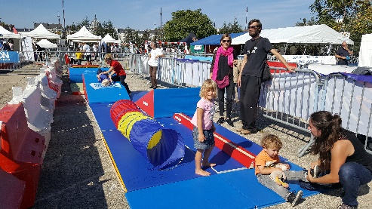
Les autres actions:
Sentez-vous sport:
un événement sportif conduit par le CDOS.
Une grande majorité de sport est représenté, c’est un moyen de faire découvrir les activités et d’informer les personnes qui sont en recherche de clubs.
Il se déroule en Septembre sur le site des machines de l’Ile à Nantes.
Triathlon:
Événement sportif scolaire mis en œuvre par le conseil départemental généralement en Juin.
Cela permet de faire découvrir des sports aux élèves par le biais des ateliers.

Slide 4
Eurogym
Evénement sportif européen qui rassemble des jeunes de 12 à 18 ans sur 6 jours. Cela a lieu tous les 2 ans.
Les participants y présentent leur routine et découvrent différentes activités (workshops), défilent en tenue officielle et assistent au spectacle lors de la cérémonie d’ouverture et de clôture.
Le comité départemental accompagne les clubs dans leur démarches et les soutient.
Club participant:
Léo-Lagrange
Clubs participants:
Léo-Lagrange Nantes
UMP Saint-Nazaire
USJA Carquefou

Slide 5
RAPPORT COMPETITIF MANDAT 2016/2020
 | 2016/2017 |  | 2017/2018 |  | 2018/2019 |  | 2019/2020
engagements | Equipes | individuels | Equipes | individuels | Equipes | individuels | Equipes | individuels
GAF | 127 | 339 | 172 | 86 | 187 | 114 | 194 | 362
GAM | 25 | 53 | 26 | 54 | 24 | 64 | 33 | 71
GR | 72 | 50 | 66 | 38 | 66 | 44 | 70 | 52
AEROBIC | 10 | 10
Durant ce mandat, nous pouvons constater la régularité des engagements dans les disciplines GAM/GAF et GR.
L’aérobic, la Gym Acro et la Team gym, ayant peu d’engagés, n’ont pas d’étape départementale. Afin de les faire connaître, ses équipes viennent faire des démonstrations sur les compétitions en fonction de leur disponibilité.
Au fil du mandat, les clubs sont de moins en moins à se positionner sur les compétitions faute de bénévoles, ce qui obligent certains clubs à en organiser plusieurs sur la même année, au risque d’un essoufflement de leur bénévoles. Nous les en remercions.
Cette année fût réduite mais la plupart des compétitions ont eu lieues. Le comité départemental a dû annuler les Trophées fédérales B GAM et GAF, les individuelles fédérales A GAF, les performances régionales GAF et les finales départementales fédérales A et B GAF.
Pour toutes ces manifestations, le comité départemental remercie les personnes ayant donné de leur temps parfois plusieurs fois dans la même année.

